Slide 1
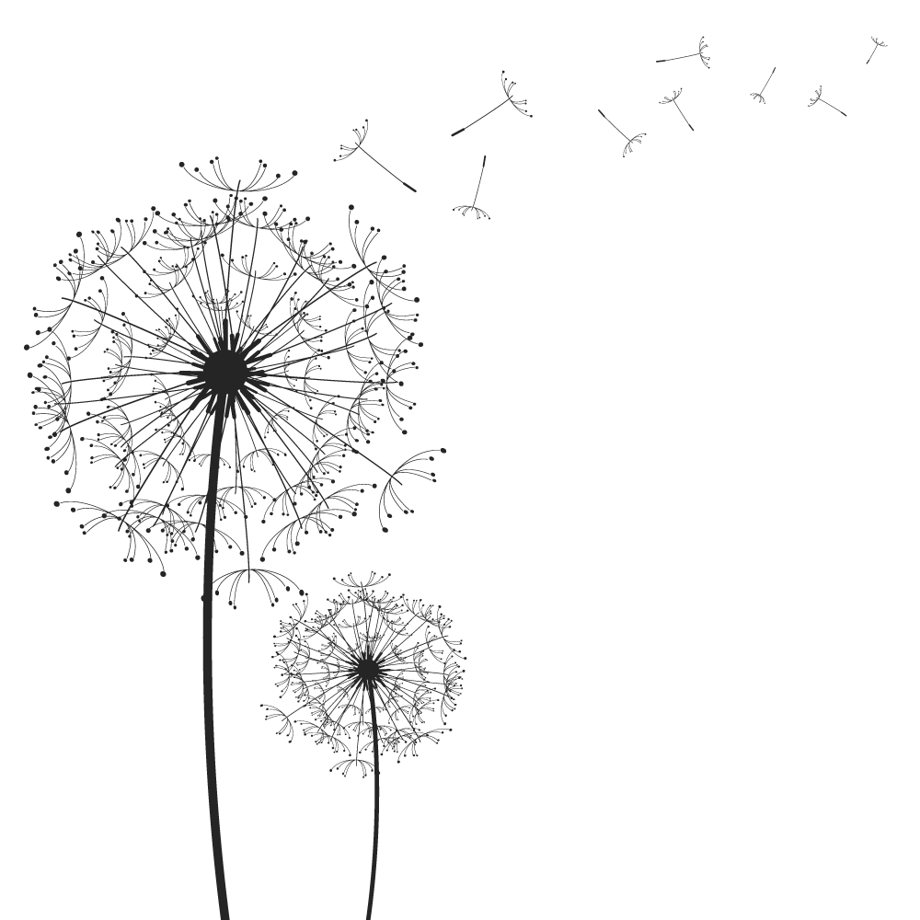
Hunter需求报告

Slide 2
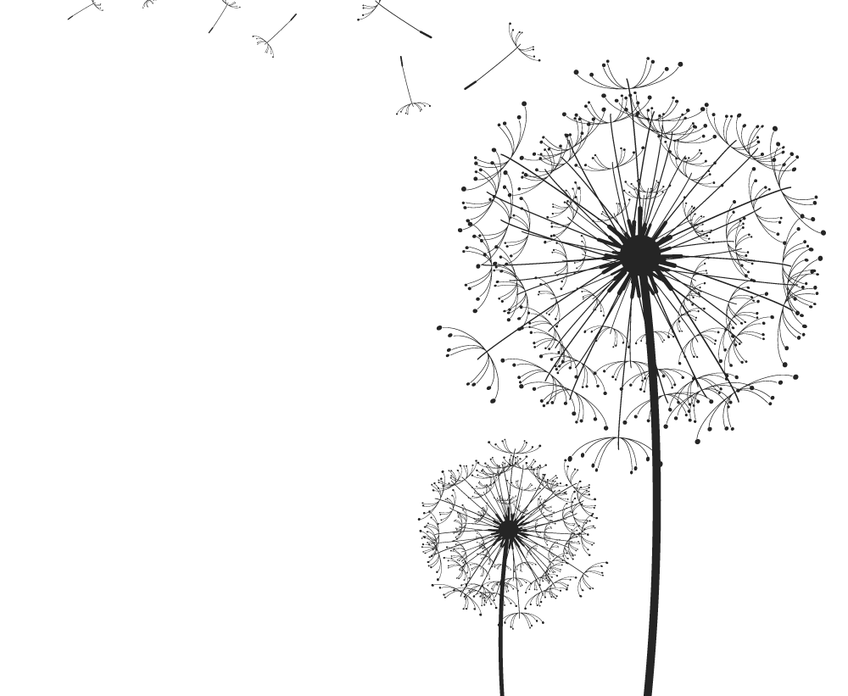
UI界面设计
Part.1

Slide 3
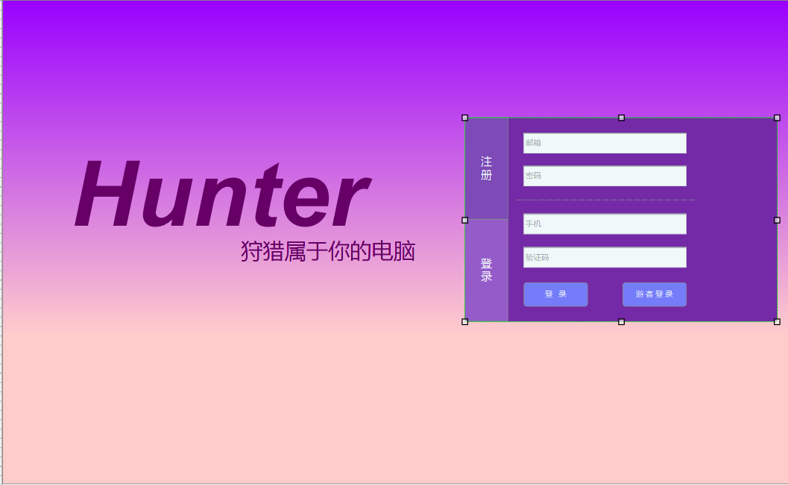
1
登录
登录注册
使用游客登录，游客登录仅可使用个性匹配功能，不开放其他功能

Slide 4
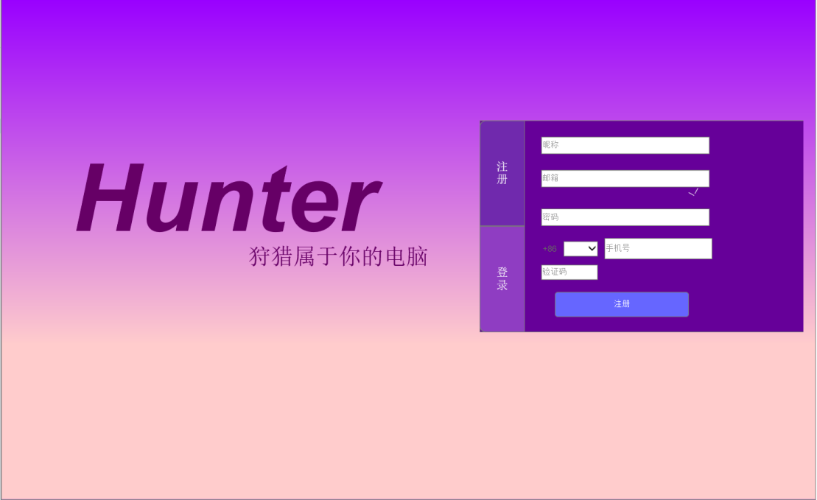
2
注册
登录注册

Slide 5
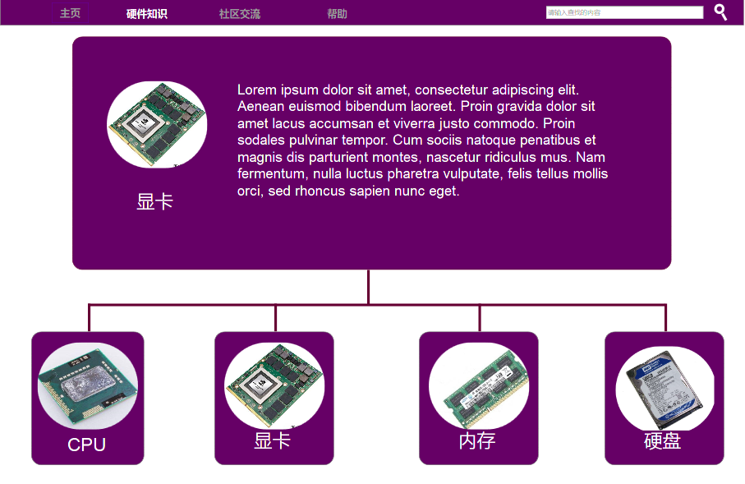
对象：想要入门了解硬件知识的小白
具体方式：
通过提供一些较为简单的图片以及比喻让小白更好的理解硬件的用处以及各个参数意味着什么，还有该硬件对于某款游戏或是应用的提升有哪些帮助。
硬件知识普及和评测功能
硬件知识

Slide 6
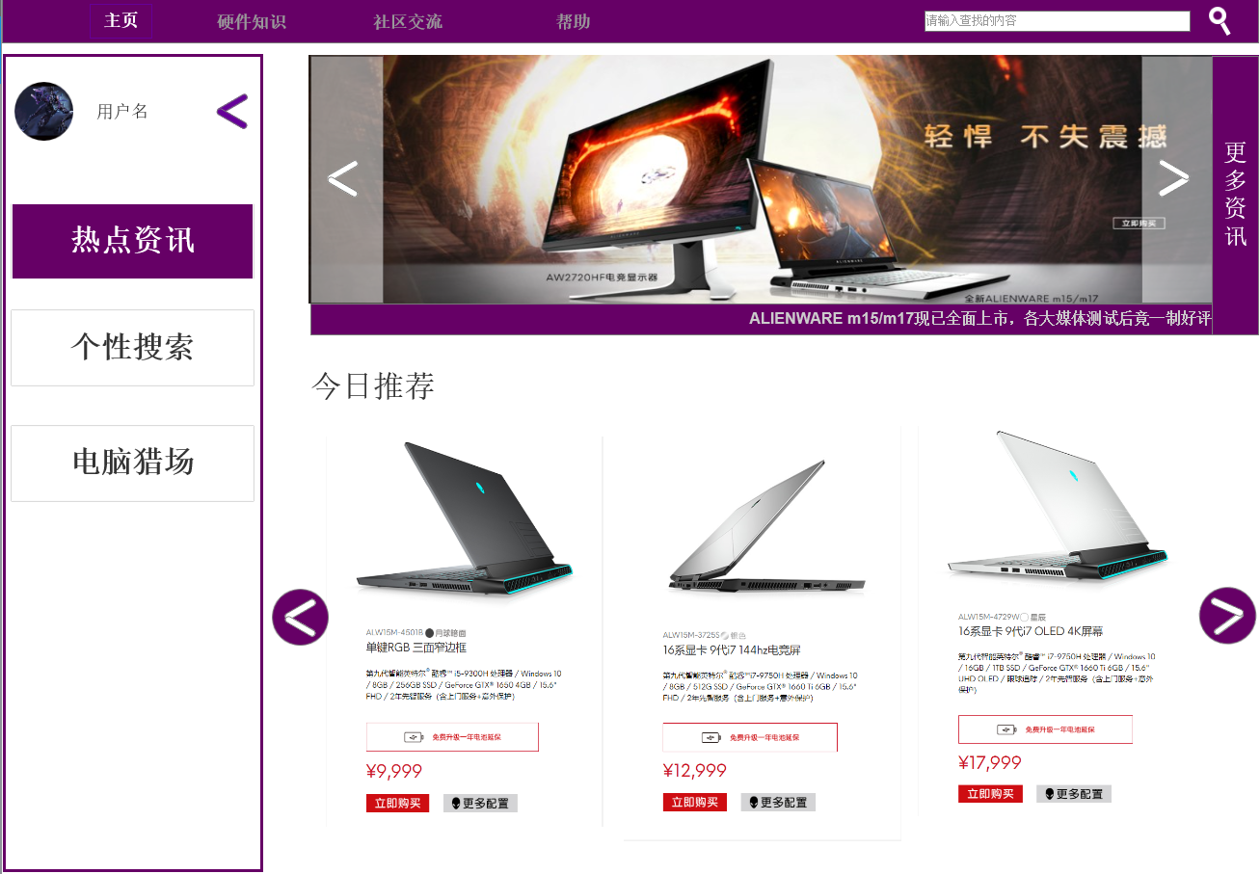
热点资讯界面
点击导航栏的内容，可切换至新的页面，呈现热点资讯网页的内容，热点资讯轮播图来播放电脑硬件的热点新闻图片，推荐电脑,展示一些电脑名字，图片，价格，品牌等信息，其中如果点击可跳转至该电脑的购买界面。
热点资讯
添加
标题

Slide 7
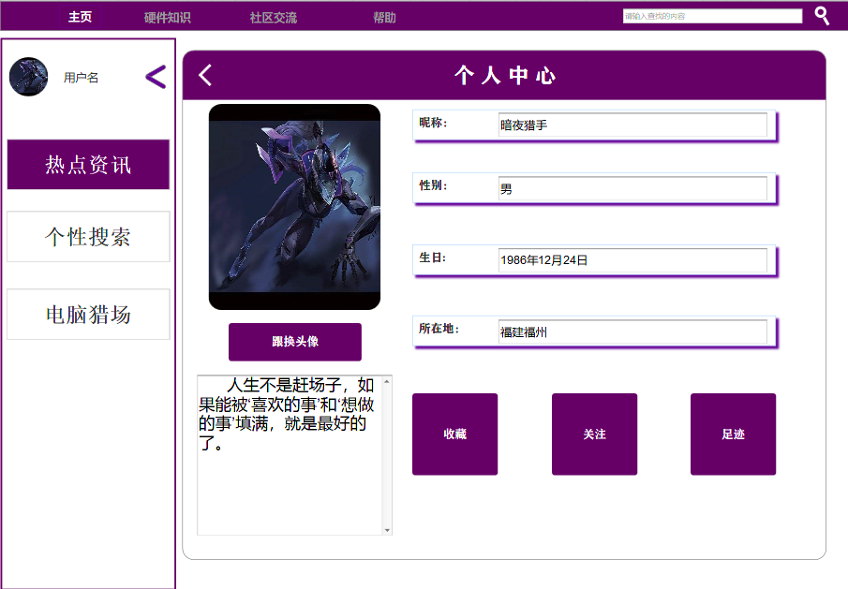
用户中心界面
展示用户中心界面，并且改变用户信息，查看用户收藏，关注，以及足迹，收藏与足迹的界面同电脑猎场界面，而关注界面同社区交流界面
中心界面
添加
标题

Slide 8
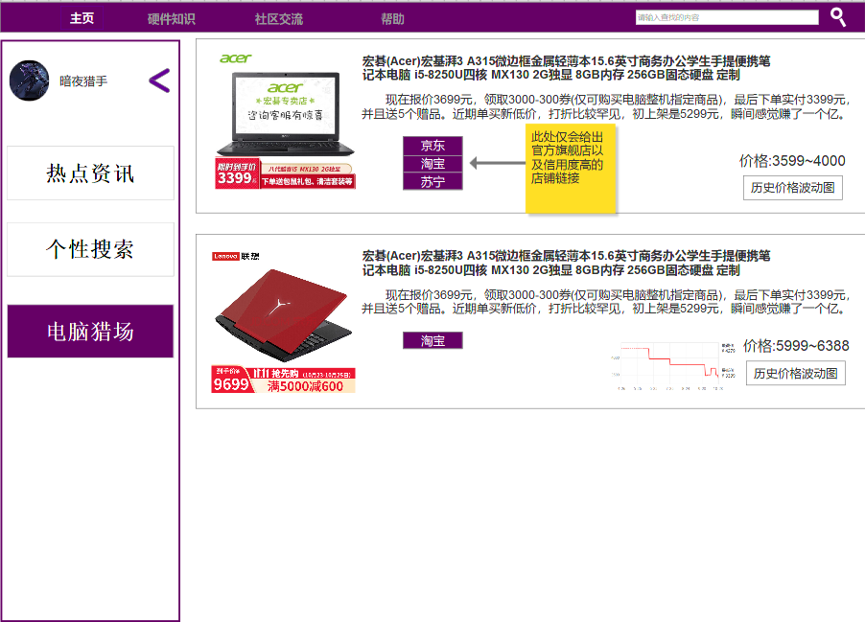
电脑猎场界面：看到电脑的图片，价格，链接，简介，以及价格波动
价格波动功能：统计并制作出历年价格波动图反馈给用户
电脑猎场

Slide 9
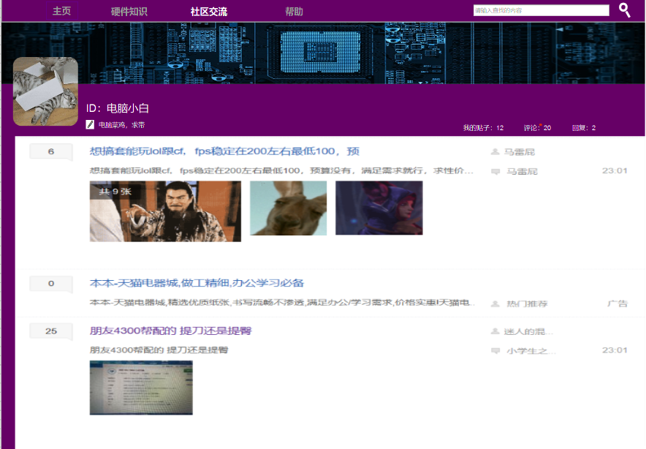
社区交流

Slide 10
杀手功能

Slide 11
对象：
①想要买电脑，但是又没有深入了解电脑的小白
②对电脑有一定理解但是商品信息缺少的用户
个性搜索
具体方式：
①需求匹配：用户可以填入目标游戏，买电脑的作用，外观，系统来告诉你市面上的电脑及购买平台链接，并且显示该电脑对于用户输入需求的适应性。
②硬件匹配：用户可以填入自己想要的配件，价格，系统来在市面上找相匹配的电脑及购买平台链接

Slide 12
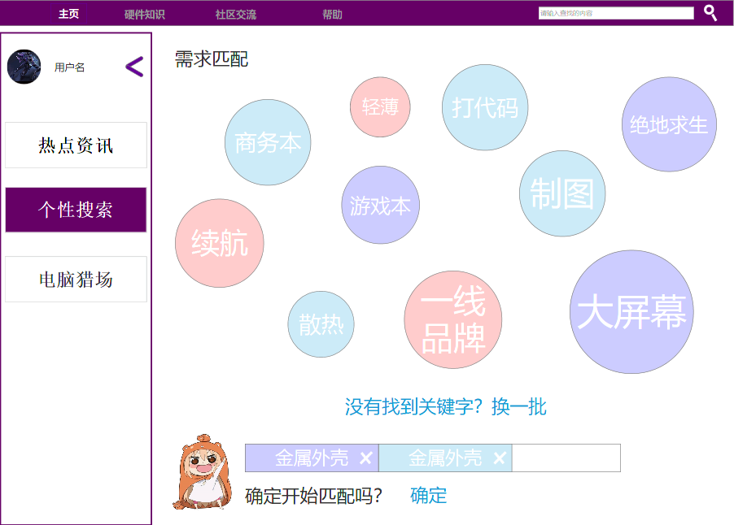
关键字匹配界面：用户点击界面上的气泡可选择关键字，并且在最多选择三个，若没有想要的关键字可点击刷新，生成新的一组，在选择完后点击搜索，系统会根据你选择的关键字匹配合适的电脑
个性搜索

Slide 13
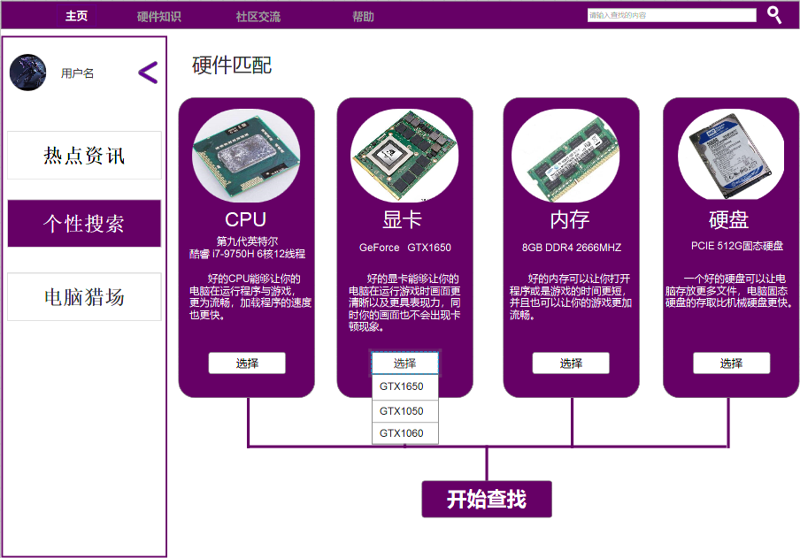
硬件匹配
用户可以填入自己想要的配件，价格，系统来在市面上找相匹配的电脑及购买平台链接
个性搜索

Slide 14
功能需求
Part.2

Slide 15
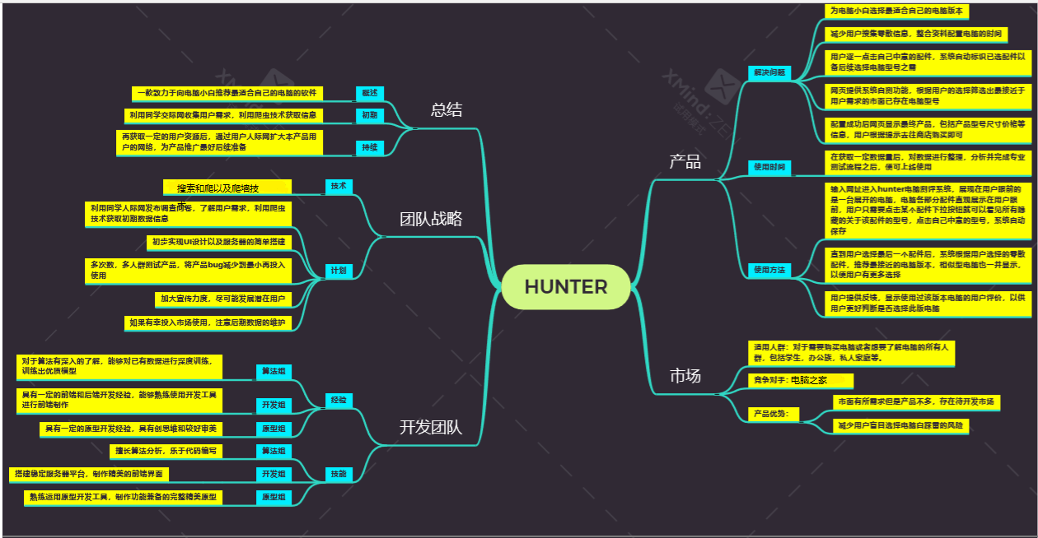
思维导图
思维导图

Slide 16
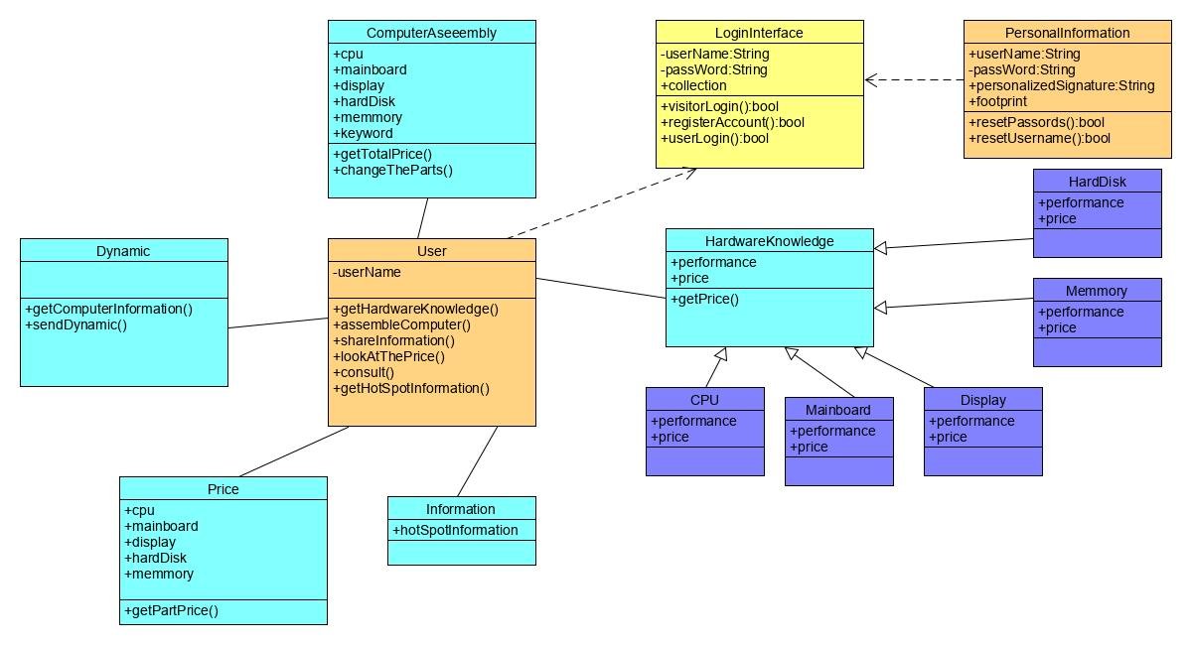
类图
类图

Slide 17
软件属性
Part.3

Slide 18
本软件产品在指定系统版本下下能无故障地执行功能
可靠性
设计可靠性：产品的设计的时候充分考虑产品的易使用性和易操作性，对于一些危险操作采取了必要的措施和预防措施

Slide 19
稳定性：在产品迭代升级的过程中修复 bug，使系统越来越稳定
可用性
并发性：支持多用户同时在线。
界面友好：web端界面对用户友好、直观。
易操作：本产品软件容易使用，并且不需要培训，不费脑子。

Slide 20
权限控制：本产品软件的数据库中对普通用户的访问控制设置权限，以防信息泄露
安全保密性
备份与恢复：本产品软件数据库采用记录生成日志文件、定期备份等方式保证信息安全。

Slide 21
功能独立：本软件产品的开发编码独立功能模块化，便于软件的维护。
可维护性
用户反馈：提供用户反馈途径，及时收集用户反馈的各种信息，便于
维护软件
编码规范：本产品软件的开发编码按照事先约定好的编码规范进行，
便于软件维护
源码提交：本产品软件迭代升级的每个版本源码均上传 github 进行
保存，便于软件维护。

Slide 22
谢谢
Thank you

